Slide 1


Plant Genomics
Chuyu YE (叶楚玉)
yecy@zju.edu.cn
15858223272
农生环A451
Institute of Crop Science
College of Agriculture and Biotechnology
Zhejiang University
The Bioinplant Group
(Bioinformatics and Plant Genomics Group)
http://ibi.zju.edu.cn/bioinplant/

Slide 2
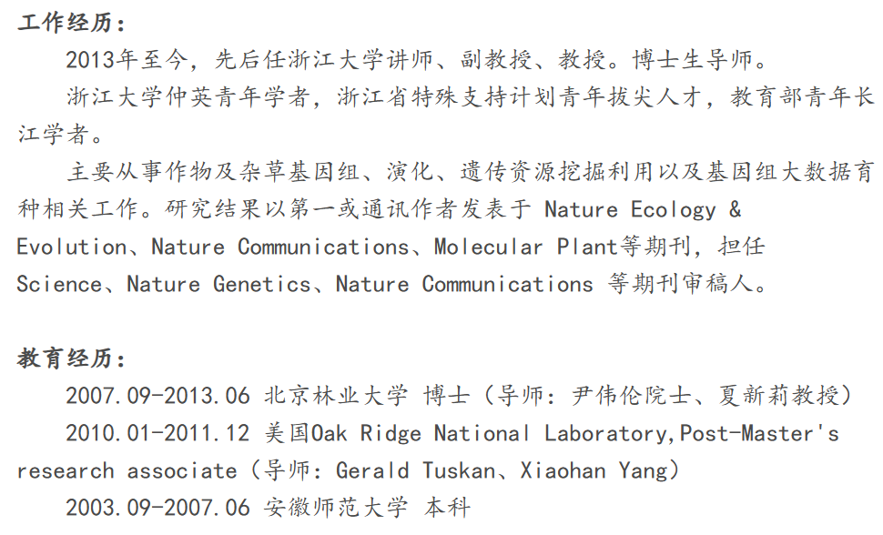

Slide 3
生物信息与大数据技术团队
生物信息与大数据技术团队传承自朱军教授开创的生物信息与数量遗传方向。该团队历经40年发展，已成为国内生物信息学和数量遗传学优势研究团队之一。
团队主编了《遗传学》（朱军主编，第三版）、国内第一本《植物基因组学》（樊龙江主编）和农科领域第一本《生物信息学》（樊龙江主编）等教材。在科学研究方面，团队提出了一系列分析复杂性状的遗传模型、分析新算法及其软件工具，为复杂性状遗传研究提供了有效的分析手段；开发了单细胞组学、非编码RNA等一批生物信息学分析方法及其工具；在植物基因组解析及其作物进化和育种利用方面取得了一系列国际领先研究成果。研究论文发表在《Nature Ecology & Evolution》、《Nature Communications》、《PNAS》、《Genome Biology》、《Bioinformatics》、《Briefings in Bioinformatics》、《Genetics》、《Trends in Plant Science》等主流学术刊物上。研究成果引起了广泛关注并产生重要影响。例如，2021年Trends系列刊物创刊25周年之际，樊龙江教授受邀撰写TrendsTalk专栏评述，对植物育种25年来发展成就和未来作物基因组发展趋势进行评述。

Slide 4
参考教材
《植物基因组学》，樊龙江主编，科学出版社，2020
《生物信息学》，樊龙江主编，科学出版社，2021
其他：
  《GENOMES 4》, 2017, Brown T. A.
  《基因组学》，2016，杨焕明

Slide 5
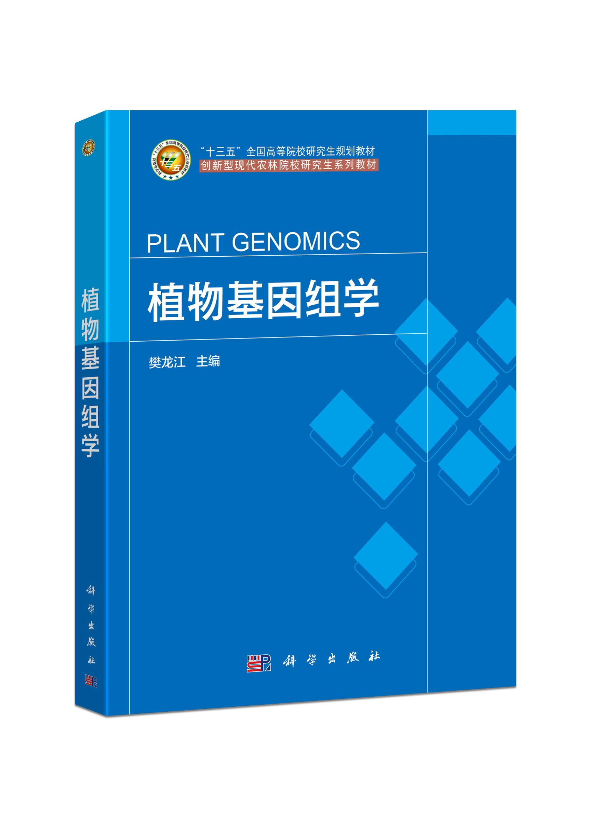

Slide 6
章节 | 内容
序
前言
 | 第一篇 总论
第1-1章 | 绪论
第1-2章 | 植物基因组测序与拼装
第1-3章 | 植物基因组构成
第1-4章 | 植物基因组转录
第1-5章 | 植物基因组表观遗传修饰
第1-6章 | 植物基因组进化
第1-7章 | 植物群体基因组
第1-8章 | 植物单细胞基因组
第1-9章 | 植物三维基因组
第1-10章 | 植物合成基因组
第1-11章 | 叶绿体基因组
第1-12章 | 植物线粒体基因组
第1-13章 | 植物功能基因组学技术
第1-14章 | 组学数据育种利用
第1-15章 | 植物基因组数据资源
 | 第二篇 各论
第2-1章 | 拟南芥基因组
第2-2章 | 水稻基因组
第2-3章 | 玉米基因组
第2-4章 | 小麦基因组
第2-5章 | 大豆基因组
第2-6章 | 棉花基因组
第2-7章 | 油菜基因组
第2-8章 | 蔬菜基因组
第2-9章 | 林果花草基因组
第2-10章 | 非维管束植物基因组
附录1 | 植物基因组测序物种清单
附录2 | 主要中英文术语释义及其索引
《植物基因组学》简要目录

Slide 7
What’s a genome and genomics?
Genome
Genomics
Notes:
请同学写下对基因组及其基因组学的认识；课堂提问
7

Slide 8
Genome
  一个生物体的基因组是指一套染色体中完整的DNA序列。例如，生物个体体细胞中的二倍体由两套染色体组成，其中一套DNA序列就是一个基因组（Wikipedia）。
  “单倍体细胞中的编码序列和非编码序列在内的全部DNA分子”（杨焕明主编，《基因组学方法》，2012）
  The term genome was used by German botanist Hans Winker (汉斯.温克勒) in 1920
  基因组一词可以特指整套核DNA（例如，核基因组），也可以用于包含自己DNA序列的细胞器基因组，如粒线体基因组或叶绿体基因组。当人们说一个有性生殖物种的基因组正在测序时，通常是指测定一套常染色体和两种性染色体的序列，这样来代表可能的两种性别。即使在只有一种性别的物种中，“一套基因组序列”可能也综合了来自不同个体的染色体。

Slide 9
Type | Organism | Size | Note
Virus | Bacteriophage MS2 | 3.5kb | First sequenced RNA-genome^{[8]}
Virus | SV40 | 5.2kb | ^{[9]}
Virus | Phage Φ-X174 | 5.4kb | First sequenced DNA-genome^{[10]}
Virus | HIV | 9.7kb
Virus | Phage λ | 48kb
Virus | Mimivirus | 1.2Mb | Largest known viral genome
Bacterium | Haemophilus influenzae | 1.8Mb | First genome of a living organism sequenced, 1995^{[12]}
Bacterium | Carsonella ruddii | 160kb | Smallest non-viral genome.^{[13]}
Bacterium | Buchnera aphidicola | 600kb
Bacterium | Wigglesworthia glossinidia | 700Kb
Bacterium | Escherichia coli | 4.6Mb | ^{[14]}
Bacterium | Solibacter usitatus (strain Ellin 6076) | 10Mb | Largest known Bacterial genome
Amoeboid | Polychaos dubium ("Amoeba" dubia) | 670Gb | Largest known genome.^{[16]} (Disputed ^{[15]} )
Plant | Arabidopsis thaliana | 157Mb | First plant genome sequenced, December 2000.^{[17]}
Plant | Genlisea margaretae | 63Mb | Smallest recorded flowering plant genome, 2006.^{[17]}
Plant | Fritillaria assyrica | 130Gb
Plant | Populus trichocarpa | 480Mb | First tree genome sequenced, September 2006
Plant | Paris japonica (Japanese-native) | 150Gb | Largest plant genome known
Moss | Physcomitrella patens | 480Mb | First genome of a bryophyte sequenced,2008.^{[18]}
Yeast | Saccharomyces cerevisiae | 12.1Mb | First eukaryotic genome sequenced, 1996^{[19]}
Fungus | Aspergillus nidulans | 30Mb
Nematode | Caenorhabditis elegans | 100Mb | First multicellular animal genome sequenced,1998^{[20]}
Nematode | Pratylenchus coffeae | 20Mb | Smallest animal genome known^{[21]}
Insect | Drosophila melanogaster (fruit fly) | 130Mb | ^{[22]}
Insect | Bombyx mori (silk moth) | 530Mb
Insect | Apis mellifera (honey bee) | 236Mb
Insect | Solenopsis invicta (fire ant) | 480Mb | ^{[23]}
Fish | Tetraodon nigroviridis (puffer fish) | 390Mb | Smallest vertebrate genome known
Mammal | Homo sapiens | 3.2Gb
Fish | Protopterus aethiopicus (marbled lungfish) | 130Gb | Largest vertebrate genome known
Notes:
2011, Wiki: genome
First sequenced RNA-genome^{[8]}Nature 260, 500 - 507 (08 April 1976);
9

Slide 10
Genomics
  In 1986 mouse geneticist Thomas Roderick used “Genomics” for “mapping, sequencing and characterizing genomes”
  基因组学是通过分析基因组DNA序列或其表达中间过程/产物等来解读基因组信息的一门学科。在技术上，基因组学通过测序和解读两个相对独立的环节来达到目标。定位、注释基因组序列中功能元件是解读基因组序列的重要内容，这是一个以生物信息为导向，与实验相结合的过程（杨焕明主编，《基因组学方法》，2012）。

Slide 11
Wikipedia: “genomics”
Genomics is a discipline that applies recombinant DNA, DNA sequencing methods, and bioinformatics to sequence, assemble, and analyze the function and structure of genomes (the complete set of DNA within a single cell of an organism). The field includes efforts to determine the entire DNA sequence of organisms and fine-scale genetic mapping. The field also includes studies of intragenomic phenomena such as heterosis, epistasis,pleiotropy and other interactions between loci and alleles within the genome.
Notes:
Genomics is a discipline in genetics. 宽泛第说，基因组是研究遗传的
11

Slide 12
In contrast, the investigation of the roles and functions of single genes is a primary focus of molecular biology or genetics and is a common topic of modern medical and biological research. Research of single genes does not fall into the definition of genomics unless the aim of this genetic, pathway, and functional information analysis is to elucidate its effect on, place in, and response to the entire genome's networks.
Wikipedia

Slide 13
  对相关物种全部基因组性质的研究通常被称为基因组学。该学科与遗传学不同，后者一般研究单个或一组基因的性质。
  基因组学总体包括方法学和生物学两部分
    方法学：研究基因组的方法或技术
    生物学：对特定物种或特定类型物种（如植物）基因组的认识
    生物学一般包括基因组构成、转录、调控、进化和利用等（组织与单细胞水平）
    方法学一般包括基因组测序、拼接、比对、注释、进化分析等

Slide 14
基因组学发展历程
（杨焕明主编，《基因组学方法》，2012）
基因组学的催生婆：人类基因组计划
  历经10年酝酿，1990年正式启动
测序技术的发展及研究领域的拓宽
  2005年出现454第二代测序技术，后来ILLUMINA等；第三代：PacBio RS等
  基因表达/转录组学；染色体修饰与表观基因组学；宏基因组学；翻译组学
从解读生命到书写生命
  合成生物学：2010年，人工生命体“Synthia”（Criag Venter）
Notes:
三个时间节点：1990，2005，2010. (1987年出现自动测序仪器）

Slide 15
History of plant genomes
叶绿体基因：
地钱和烟草（Ohyama et al., 1986; Shinozaki et al., 1986）；玉米和拟南芥（Maier et al., 1995; Sato, 1999）
核基因组：
Arabidopsis, 2000（1999，第2和4号染色体）
Rice, 2002
......

Slide 16
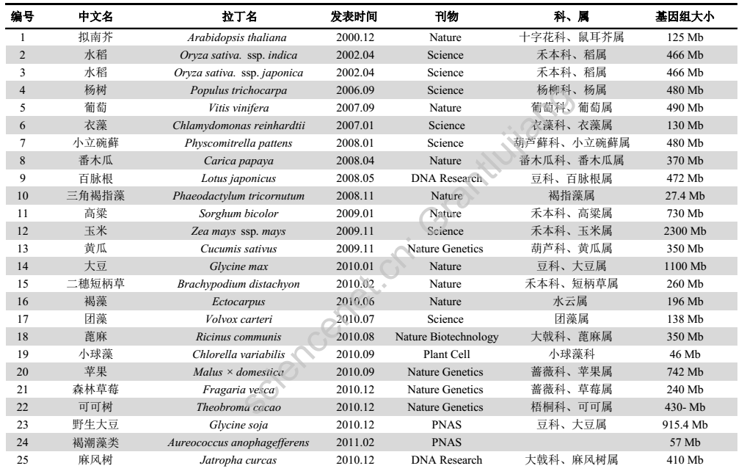
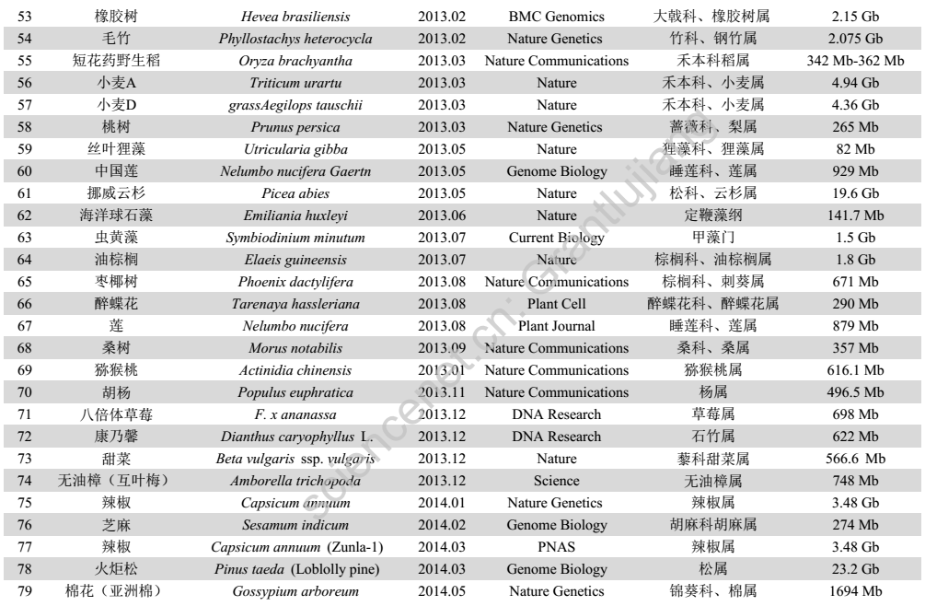
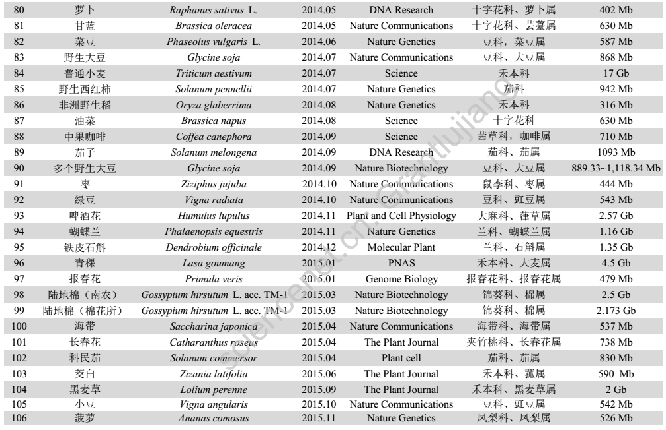

Slide 17
* 统计截止于2020年10月发表在Cell上的榕树基因组。不包括泛基因组研究中的de novo拼接基因组

Slide 18
Genomics and Its “Sons”
Improve Health And
Design Better Crops
Link Networks In A
Background of Organisms
TOXICOGENOMICS
PHARMACOGENOMICS
Define Cellular Processes
Into Systematic Networks
PHYSIOGENOMICS
Map Gene Products
To Cellular Processes
FUNCTINAL
GENOMICS
GENOMICS
STRUCTURAL
GENOMICS
PROTEOMICS
Map Genes And Their Expression
Identify Genes And Other Elements
Determine Genome Sequence
Bioinformatics
Jun Yu, 2002

Slide 19
Plant and animal genomes
Plant
  Average size: 2-4Kb
Human:
  Average size: >10Kb
  The Duchenne muscular dystrophy gene, >2 Mb
  Some genes with several hundreds of exons?

Slide 20
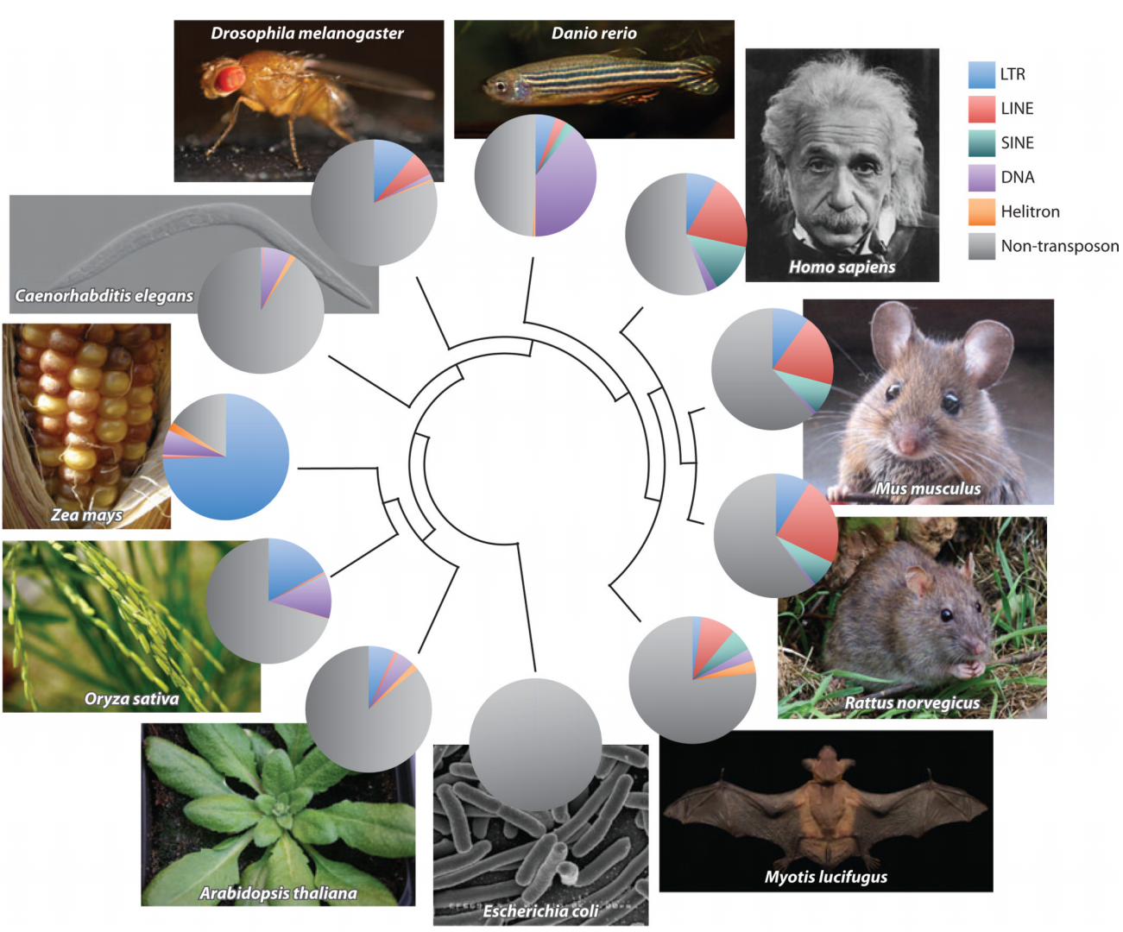
Transposon compositions in different species (Huang et al. Annu Rev Genet. 2012 )
Notes:
Transposon compositions in different species. In clockwise order, species shown are Homo
sapiens, Mus musculus, Rattus norvegicus, Myotis lucifugus, Escherichia coli, Arabidopsis
thaliana, Oryza sativa, Zea mays, Caenorhabditis elegans, Drosophila melanogaster, and
Danio rerio. The phylogenetic tree in the center describes the evolutionary relationships
among them. The pie charts illustrate the fraction of the genome accounted for by different
transposon classes (113). Although the bat Myotis lucifugus is a mammal, its transposon
composition is distinct, even among bats. Data on non-Myotis bats provided by D.A. Ray &
H. Pagán, personal communication

Slide 21
Plant Genomes – Haploid Size
Human
Arabidopsis
Rice
Potato
Sugarcane
Cotton
Barley
Species | Human | Arabidopsis | Sugarcane | Cotton
Size (Mbp) | 3,300 | 155 | 930 | 2,500
Ploidy | x 2 | x 2 | x 8 -12 | x 4
Wheat
17,000
x 6
Notes:
CSIRO. EMBL Australia - April 2011 - Jen Taylor
21

Slide 22
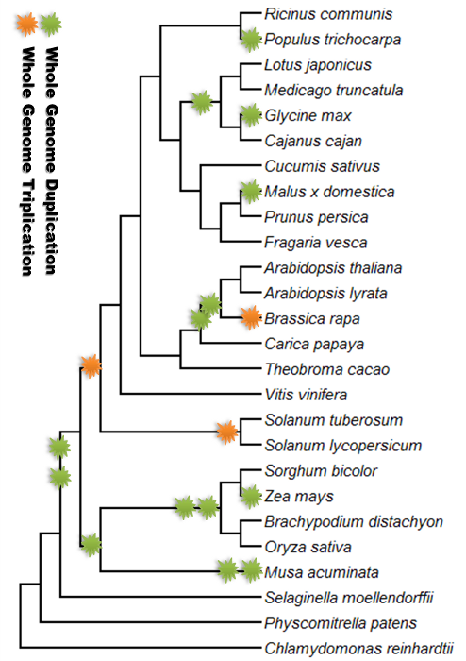
    Genome duplication,
    Gene duplication
    – large gene families
(Plant Genome Duplication Database - University of Georgia)

Slide 23

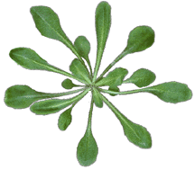

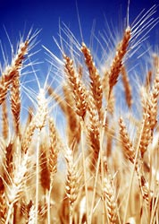
Large evolutionary distances
75 MYA
155 MYA

Slide 24
Chloroplast genome
基因组很小（~150 Kb）
母系遗传
遗传稳定（进化速率慢）
特殊用途

Slide 25
小结
基因组和基因组学概念
基因组学发展历程及其主要相关学科
植物基因组特征

